Slide 1
Introduction to Artificial Intelligence
Younghoon Kim
nongausian@hanyang.ac.kr

Slide 2
Content
Topics on AI
Importance of AI
Definition of AI
Human vs. AI
Brain vs. AI
Reason of studying AI
Categories of AI and machine learning
Notes:
인공지능의 개념
실제 세계에서 어떻게 적용되는지

Slide 3
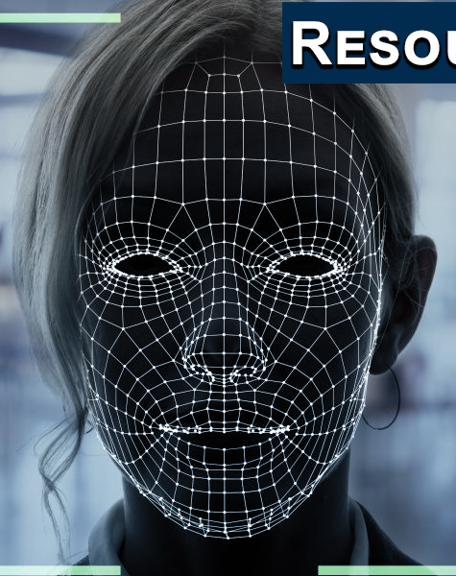
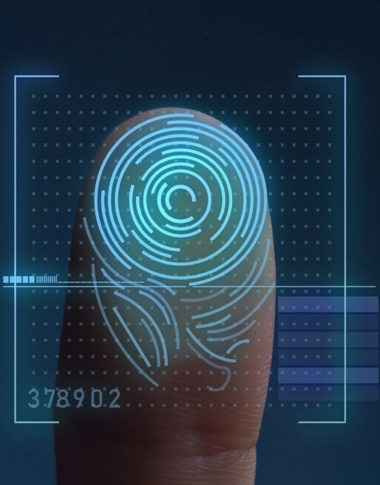
Importance of AI In Our Lifestyle
We already spend a large portion of our everyday life interacting with smart systems
Biometric e.g., facial recognition
Speech recognition
Coding
AI is the heart of all this

Slide 4

Coplit (2 years ago)

Slide 5

Claude 3.5 AI Game Development
Notes:
3:35 Game rule description
14:14 Sprite with Midjourney
16:10 Music
17:10 Sound
36:15 Game play

Slide 6

What is AI(Artificial Intelligence)
AI is defined by how it perceives intelligence
Broad and optimistic definition: A machine performing a task that requires intelligence
Narrow and skeptical definition: A machine can closely mimic human intelligence
Is AlphaGo is an AI? Give optimistic and skeptical answers.
Optimistic: Alphago is an AI
Skeptical: Alphago is not an AI

Slide 7

What is AI(Artificial Intelligence)
AI is defined by how it perceives intelligence
Broad and optimistic definition: A machine performing a task that requires intelligence
Narrow and skeptical definition: A machine can closely mimic human intelligence
Is ChatGPT is an AI?

Slide 8
AI vs. Algorithm
 | 정의 | 비교
A.I. | AI는 일반적으로 인간의 지능이 필요한 작업을 수행할 수 있는 시스템 자연어 이해, 패턴 인식, 문제 해결, 의사 결정 등 | AI는 인식, 추론, 학습, 자연어 상호작용 등 인간의 능력을 모방하거나 증강하는 데 중점 AI는 기계가 인간과 유사한 지능을 모방하거나 시뮬레이션할 수 있도록 함
ALG. | 문제를 해결하거나 작업을 완료하기 위한 단계별 절차 또는 공식 알고리즘은 간단할 수도 있고(예: 리스트 정렬), 복잡할 수도 (예: 역전파 알고리즘 - 딥러닝 모델을 학습시키기 위한 알고리즘) | 인간이 할 수 없는 작업에만 국한되지 않으며, 인간이 수작업으로 수행하기에는 비현실적인 작업을 대규모로 수행할 수 있도록 설계 알고리즘은 기계가 단순하거나 복잡한 다양한 작업을 수행할 수 있게 하는 기본 메커니즘 인간이 수행하는 작업일 수도 있고, 인간이 수작업으로는 수행하기 어려운 작업일 수도

Slide 9
Benefit of Using AI and Algorithm
 | vs. 인간 | 이점
A.I. | 반복적이거나 시간이 많이 소요되거나 복잡한 작업을 자동화하여 인건비를 절감 예를 들어, AI는 챗봇을 통해 고객 서비스를 처리하거나, 데이터 입력을 자동화하거나, 복잡한 의사결정 과정을 지원함으로써 대규모 인력의 필요성을 줄일 수 | 비용을 절감하고 효율성을 높일 수 있으며, 특히 반복적이거나 복잡하거나 데이터 집약적인 작업에서 인간의 노동을 대체
ALG. | 대규모 데이터 처리, 실시간 분석 또는 복잡한 계산을 포함하여, 인간이 수작업으로 수행하기에 비현실적이거나 불가능한 작업을 가능하게 예를 들어, 알고리즘은 검색 엔진을 구동하고, 공급망을 최적화하며, 대량의 금융 거래를 즉시 처리 이러한 작업은 인간이 수작업으로 시도할 경우 너무 복잡하거나 시간이 많이 걸리거나 오류가 발생하기 쉬울 수 | 대량의 데이터를 처리하거나 고속 처리가 필요한 작업에서, 인간이 처리하기 어렵거나 불가능한 작업을 가능하게

Slide 10
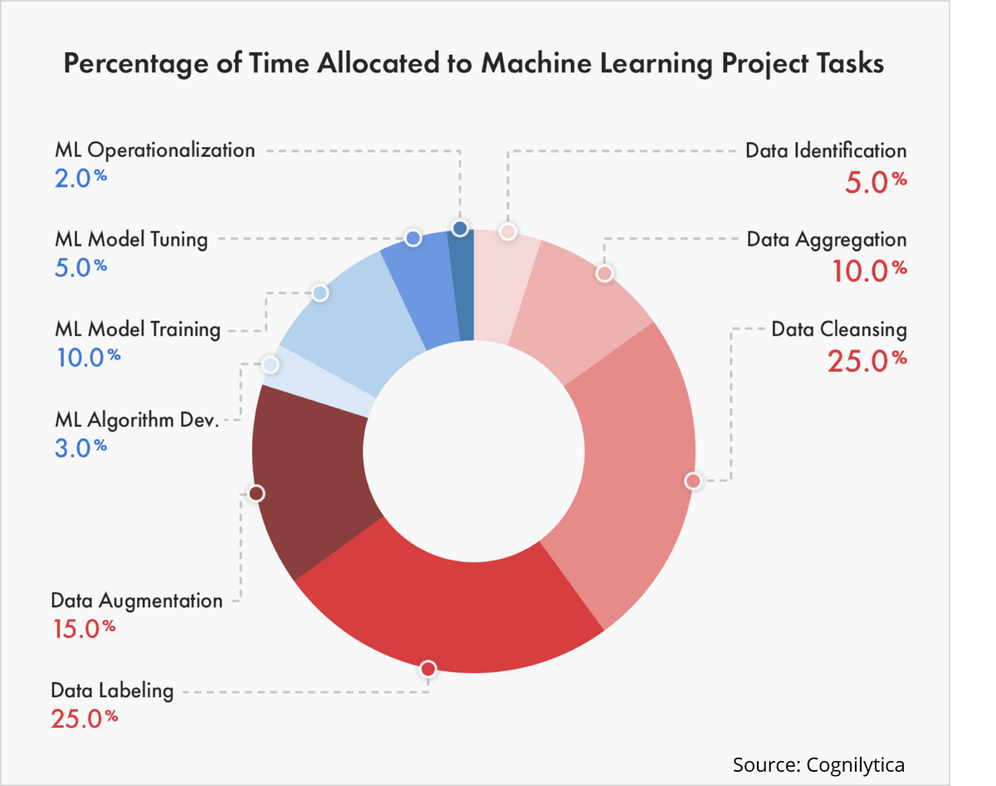
https://www.cloudfactory.com/data-labeling-guide

Slide 11
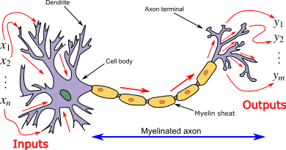
Brain and AI
AI는 일면 뇌를 연구하는 과학의 한 분야
과학자들은 AI를 통해 신경과학과 같은 분야에서 영감을 받아 뇌의 일부 시스템과 메커니즘을 컴퓨팅에 적용

Slide 12
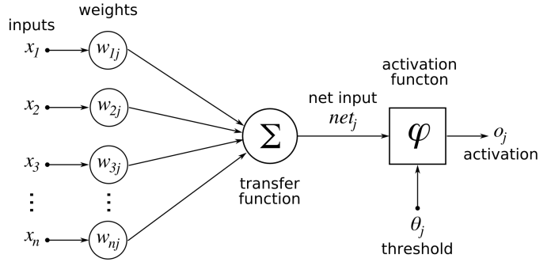

Slide 13
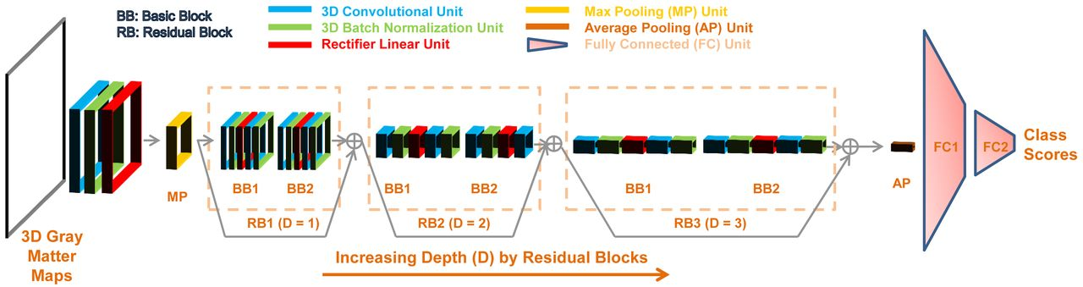

Slide 14
WHY DO WE NEED TO STUDY AI
Not students, but human in general
Notes:
안녕하세요. 빅데이터마이닝 연구실 이웅희입니다.
오늘은 분산 환경 딥러닝 프레임워크인 텐서플로우에 관해서 말씀드리겠습니다.

Slide 15
1) To Understand the Intelligence
With AI, we want to build smart systems and understand the concept of intelligence as well
The intelligent systems that we construct are very useful in understanding how an intelligent system like our brain works

Slide 16
1) To Understand the Intelligence
AI와 신경과학의 교차점
인공지능 신경망이 인간 뇌의 작동 방식을 시뮬레이션하고 이해하고 탐구하는 데 강력한 도구로 사용
이러한 연구들은 우리의 뇌에 대한 지식을 향상시킬 뿐만 아니라, 보다 정교하고 뇌와 유사한 AI 시스템 개발에도 기여

Slide 17
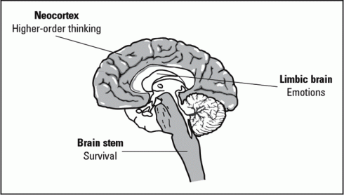
Layers of Human Brain
High-level thinking
Neocortex
(Abstract Thoughts)
Limbic
(Behavior, Emotions)
Increasing complexity
Midbrain
(Motor regulation, appetite)
Brainstem
(Heart rate, body temperature)
Low-level information processing
https://www.abalancedlifetahoe.com/tag/couples/

Slide 18
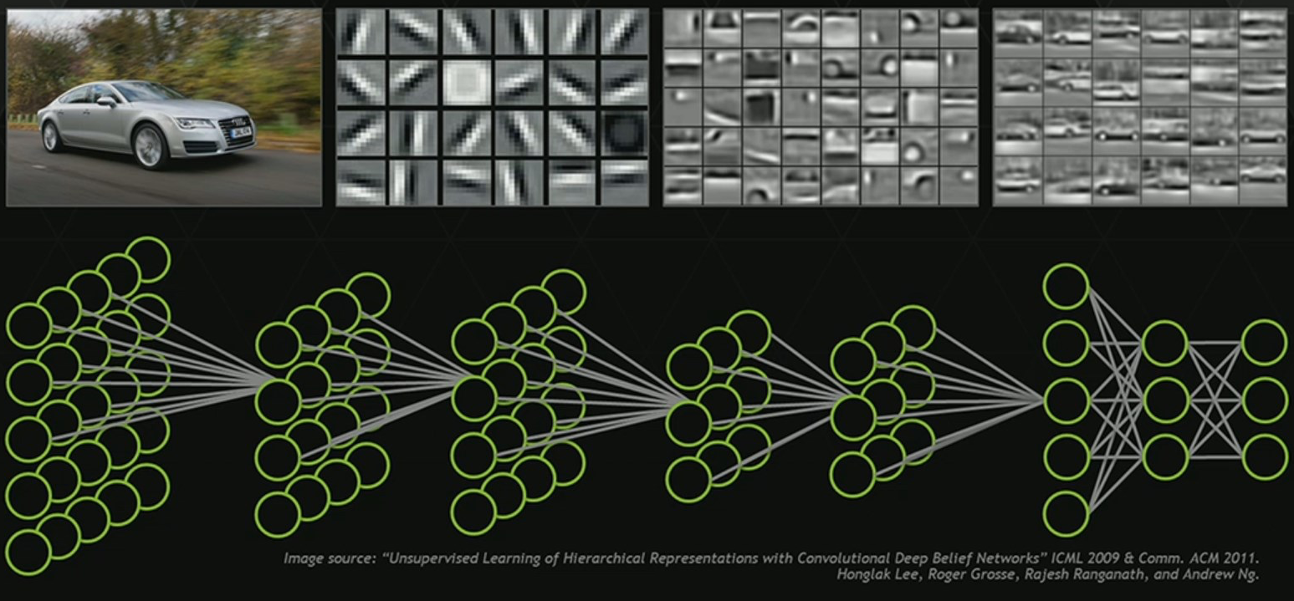
Layers of Deep Neural Networks
The networks learns progressively higher-level features until the final layer, which acts as a linear classifier over these high-level features
https://gradientscience.org/robust_reps/

Slide 19
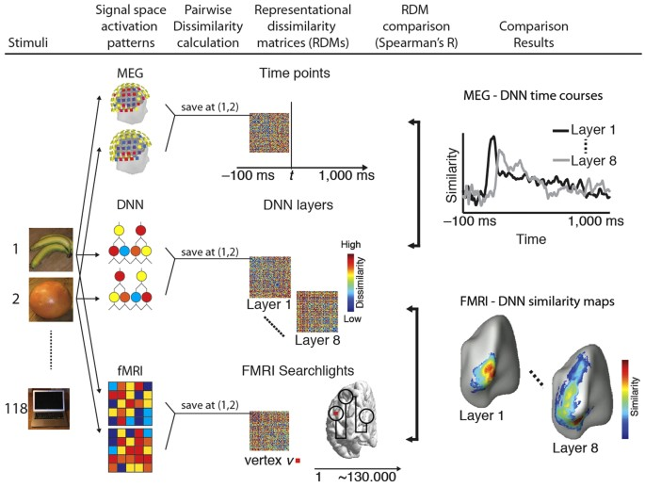
Similarity Between Brain and Deep Neural Networks

Slide 20
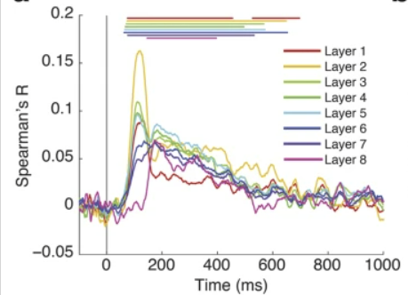
Similarity Between Brain and Deep Neural Networks
Cichy, R., Khosla, A., Pantazis, D. et al. Comparison of deep neural networks to spatio-temporal cortical dynamics of human visual object recognition reveals hierarchical correspondence. Sci Rep 6, 27755 (2016). https://doi.org/10.1038/srep27755

Slide 21
2) Dealing with Data
One of the main reasons we want to study AI is to automate things
In the real world, human can’t deal with the following
Deal with huge amount of data
Data originates from multiple sources simultaneously, which is unorganized and chaotic
Knowledge data must be updated constantly because the data itself keeps changing
Sensing and actuation must be processed in real-time
Machine can be designed the following
Handle large amounts of data in an efficient way
Process data simultaneously from multiple sources without any lag
Learn from new data and update constantly using the right learning algorithms
Continue with tasks without getting tired or needing breaks

Slide 22
Branches of Machine Learning
There are several ways to classify the different branches of AI:
Supervised learning vs. unsupervised learning vs. reinforcement learning vs. …
By human function:
Machine vision
Speech recognition
Text to speech
Natural language processing
Machine translation

Slide 23
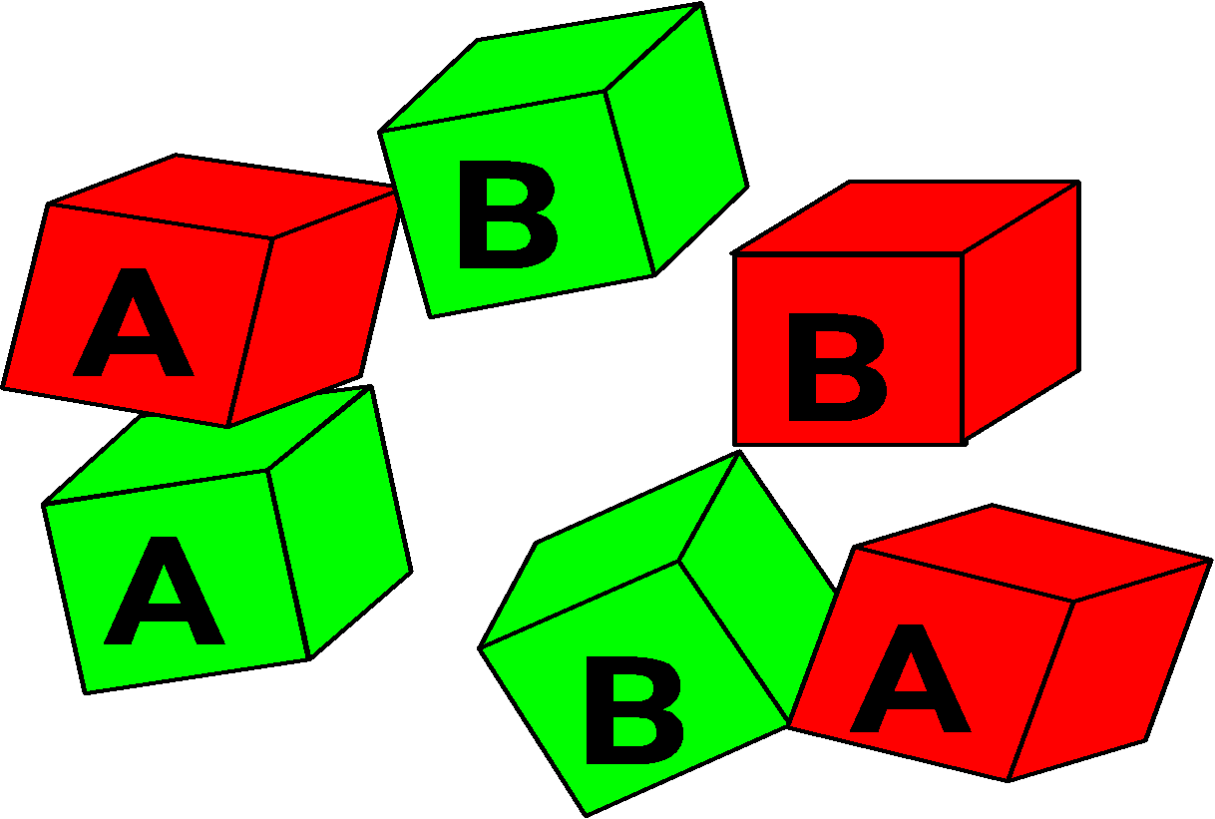
Supervised Learning
f( )
Label
Data
A

Slide 24
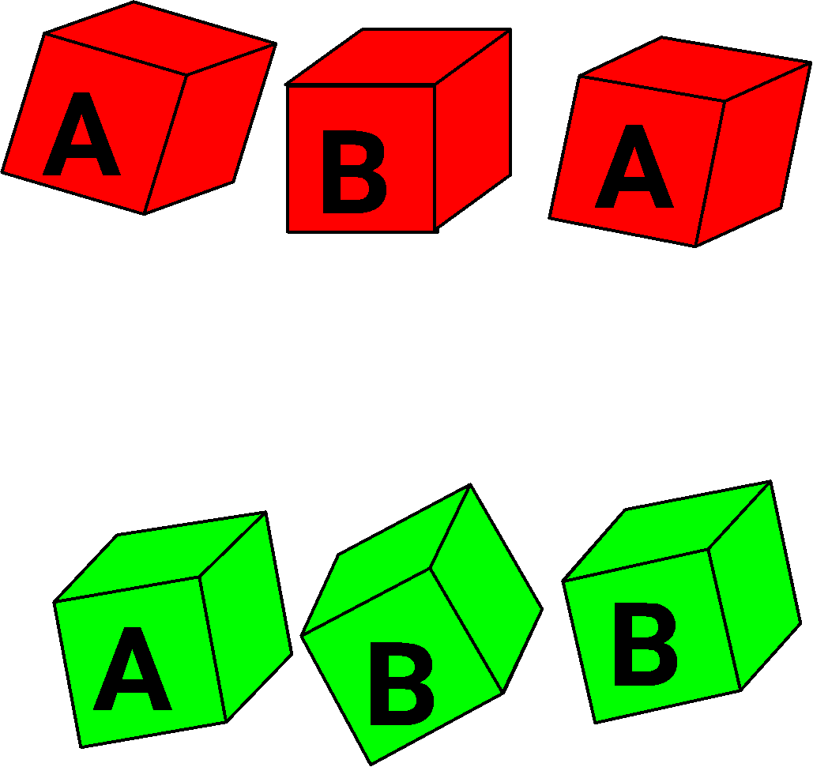
Classification
Classification = If the data is A, then classify it as RED
Otherwise, it is GREEN

Slide 25
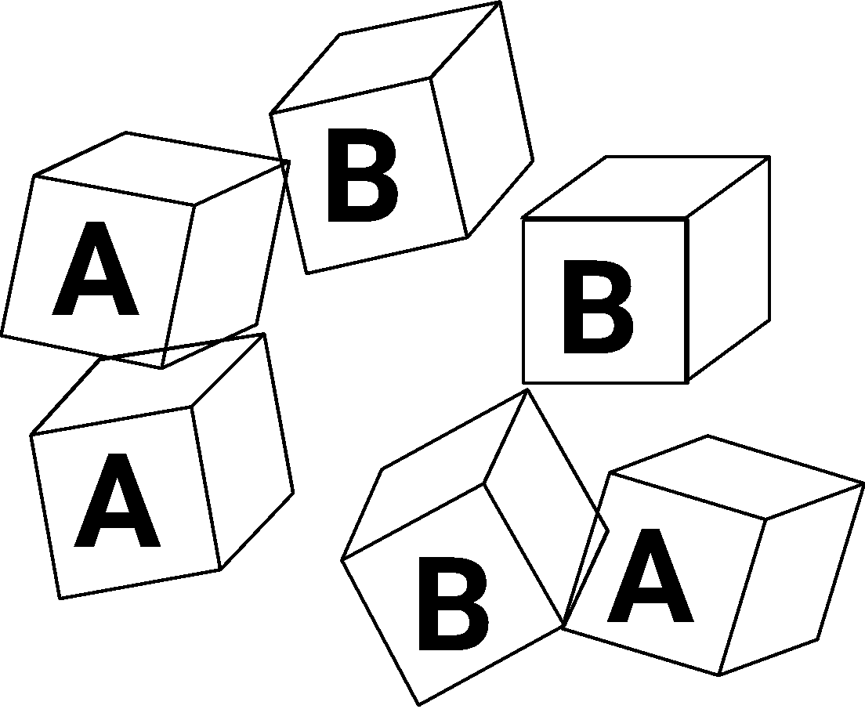
Unsupervised Learning
Data
d( , )
A
B

Slide 26
Clustering
Clustering = group objects with similar data
B
B
B
A
A
A

Slide 27
Five Tribes of AI
Tribe | Origins | Dominant algorithm
Symbolists | Logic and Philosophy | Inverse deduction
Connectionists | Neuroscience | Backpropagation
Evolutionarist | Biology | Genetic programming
Bayesians | Statistics | Expectation-Maximization Algorithm

Slide 28
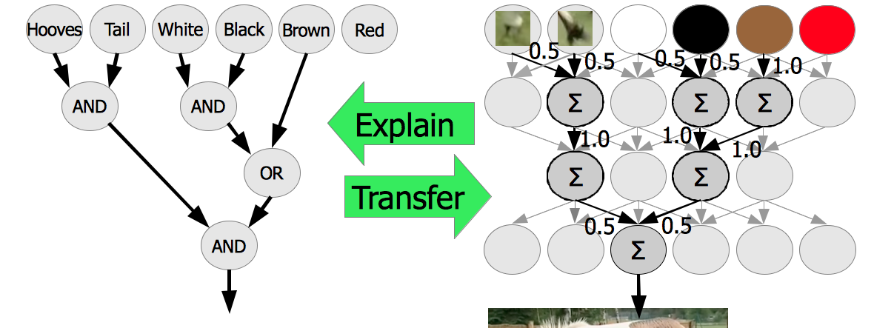

Symbolism
Chapter 6.
Logic Programming

Slide 29
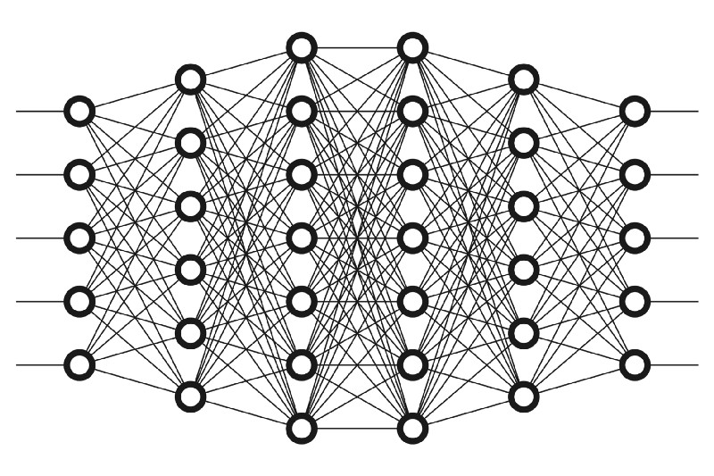
Connectionism
Chapter 9.
Artificial Neural Networks and
Deep Learning

Slide 30
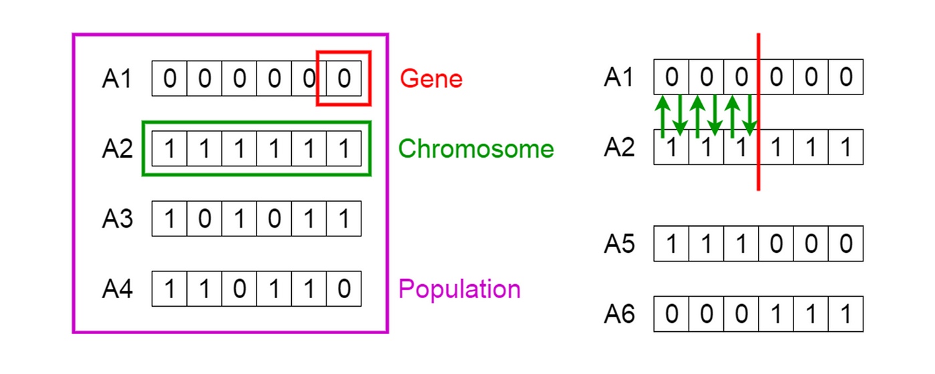
Evolutionalism
(대학원)인공지능융합학과
유전알고리즘

Slide 31
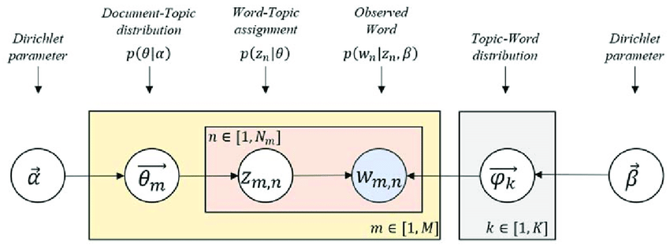
Bayesianism
(대학원)인공지능융합학과
빅데이터처리

Slide 32
Branches of AI
Traditional classification
Machine learning and pattern recognition
Logic-based AI
Search / heuristic search
Knowledge representation
Planning
Expert system
Genetic programming

